Slide 1



GIẢI PHÁP NHÀ THÔNG MINH
24/12/2020

Slide 2
01.
03.
02.
04.
MỤC LỤC
Khái quát về hệ thống Smart Home
Các thiết bị và phần mềm
Giải pháp tiện nghi trong ngôi nhà thông minh
Demo sản phẩm

Slide 3

1.
Khái quát về hệ thống Smart Home

Slide 4

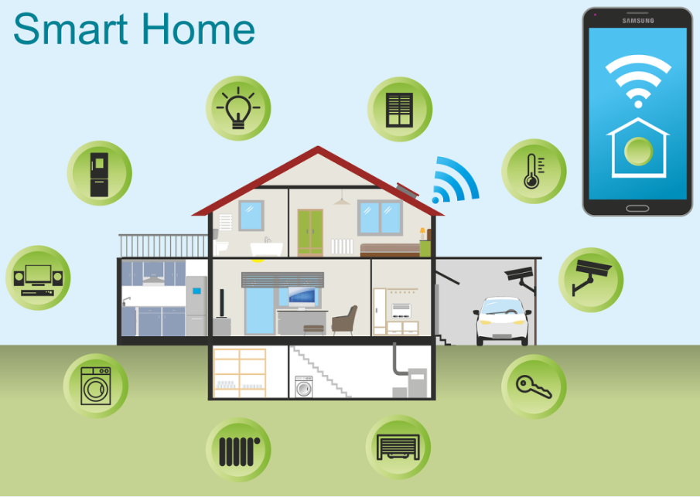
1.1 Khái niệm Smart Home :
Nhà thông minh (SmartHome) là gì?
Nhà thông mình (SmartHome) là một ngôi nhà hay căn hộ được tự động hoá có điều kiện bởi những trang thiết bị điện tử tiên tiến có kết nối với mạng Internet.

Slide 5
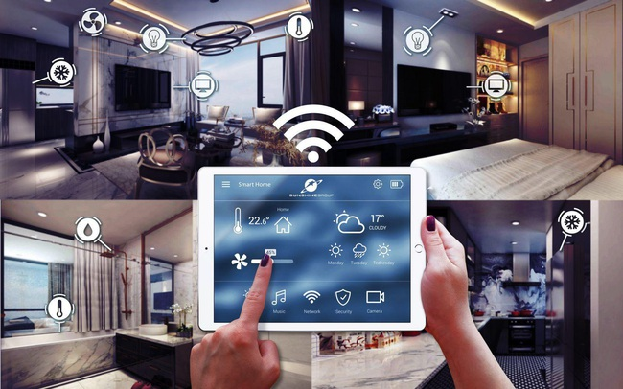
1.1 Khái niệm Smart Home :
Tại đây, các thiết bị có thể tự động hoá các công việc hàng ngày của bạn theo cách chúng được lập trình sẵn như bật đèn và máy lạnh khi có người vào, camera báo động khi người lạ đột nhập…Cung cấp cho người sở hữu ngôi nhà sự tiện ích và thoải mái bậc nhất trong sinh hoạt hàng ngày từ xa chỉ với một ứng dụng Smart Home trên chiếc điện thoại hoặc các thiết bị có kết nối mạng khác.

Slide 6
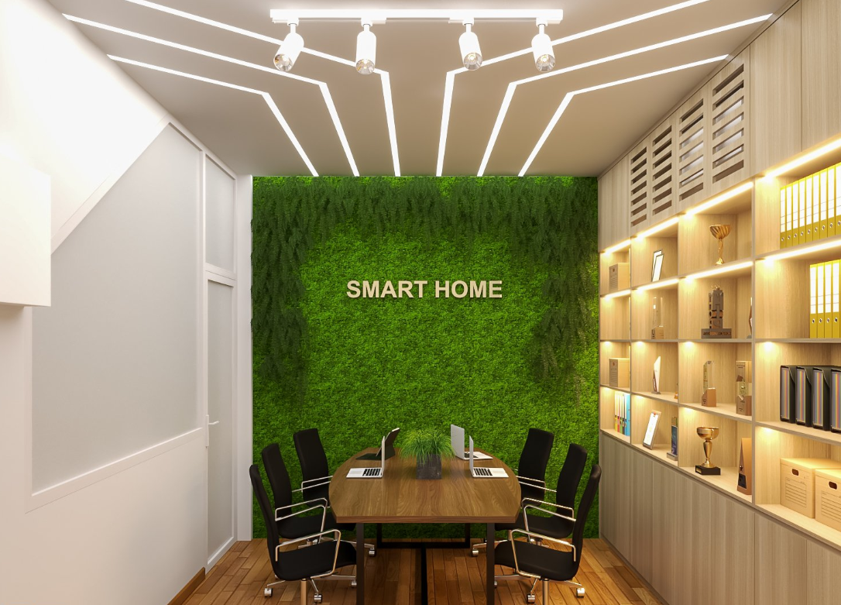
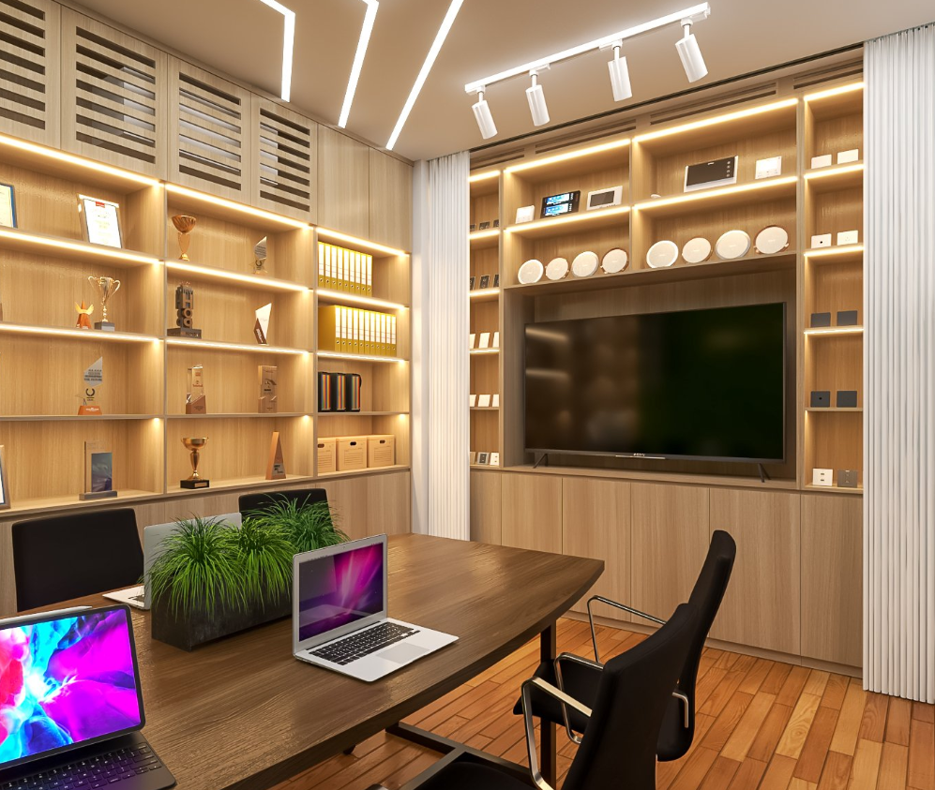
Một số hình ảnh về nhà thông minh:
Đem đến sự sang trọng cho ngôi nhà của bạn

Slide 7
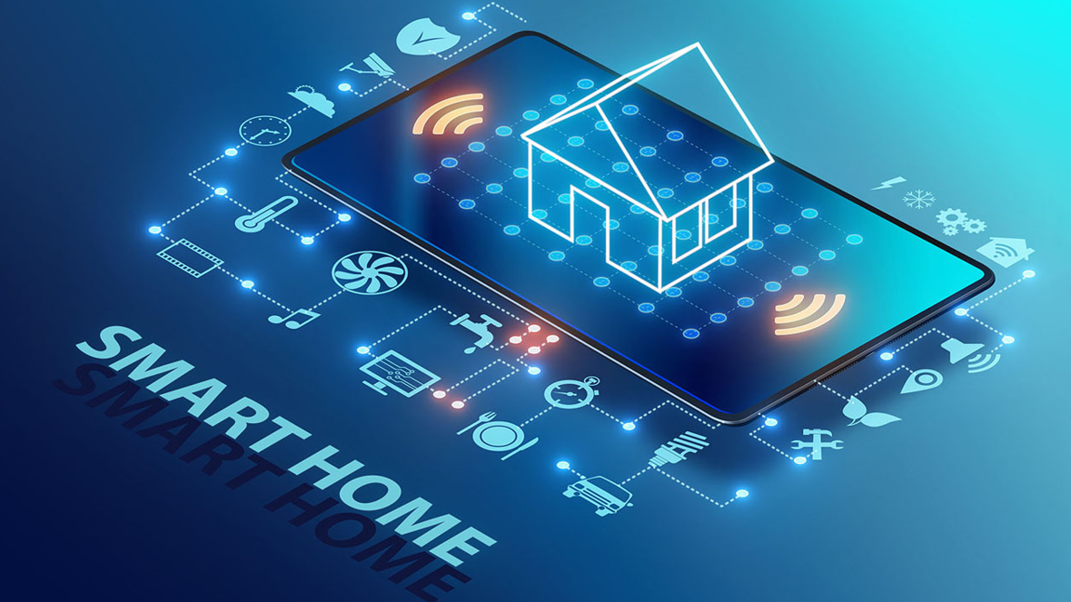
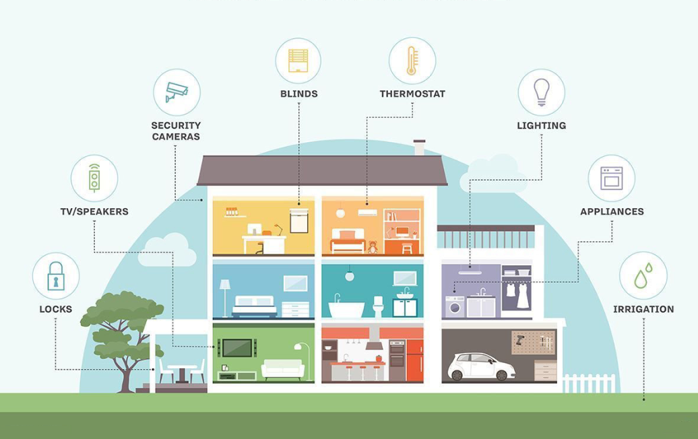
Một số hình ảnh về nhà thông minh:
Được tích hợp những công nghệ mới và tiên tiến nhất

Slide 8
1.2 Ưu điểm và nhược điểm :
Ưu điểm của Smart Home
Đơn giản và dễ dàng sử dụng
Quản lý từ xa
Tiết kiệm thời gian
Không gian sống hiện đại và sang trọng
Tính an toàn cao
Tiết kiệm điện năng

Slide 9
1.2 Ưu điểm và nhược điểm :
Nhược điểm của Smart Home
Chi phí đầu tư cao
Khó tiếp cận người cao tuổi
Vấn đề bảo mật thông tin và dữ liệu riêng tư
Nhiều thiết bị thông minh còn chưa hoàn toàn được tối ưu
Thiết bị thông minh cần một số thao tác điều khiển khác so với thiết bị thông thường

Slide 10
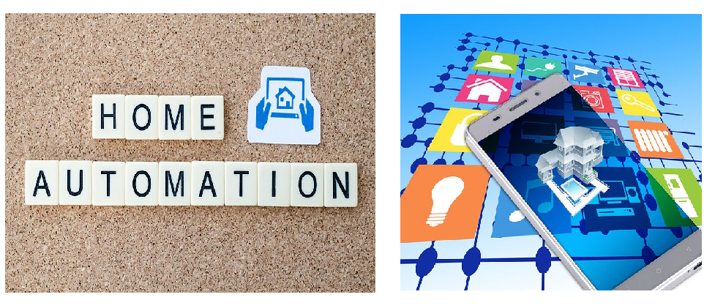
1.3 Triển vọng tương lai :
Với sự phát triển vũ bảo của công nghệ thông tin, Internet, cùng với việc chi phí cho hệ thống nhà thông minh đã giảm xuống cùng với nhu cầu ngày càng cao của con người, hiện nay nhà thông minh được xem là một lĩnh vực phát triển rất lớn.
Trong tương lai không xa, nhà thông minh sẽ là một xu hướng mới cho cuộc sống của con người hiện đại.

Slide 11
2.
Giải pháp

Slide 12
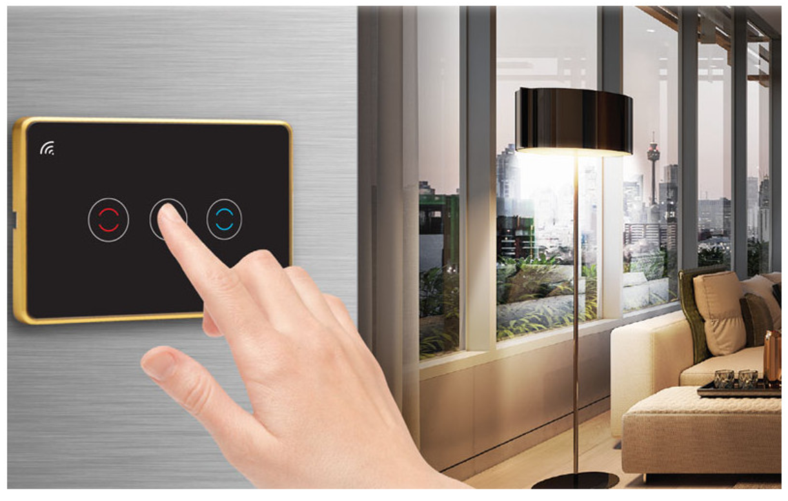
2.1 Giải pháp chiếu sáng thông minh :
Bật tắt công tắc bằng tay như công tắc bình thường.
Đây là đặc tính cơ bản nhất của mọi công tắc. Điều này giúp cho người già, giúp việc không sử dụng phần mềm điện thoại có thể dễ dàng thao tác tắt bật như công tắc thông thường.

Slide 13
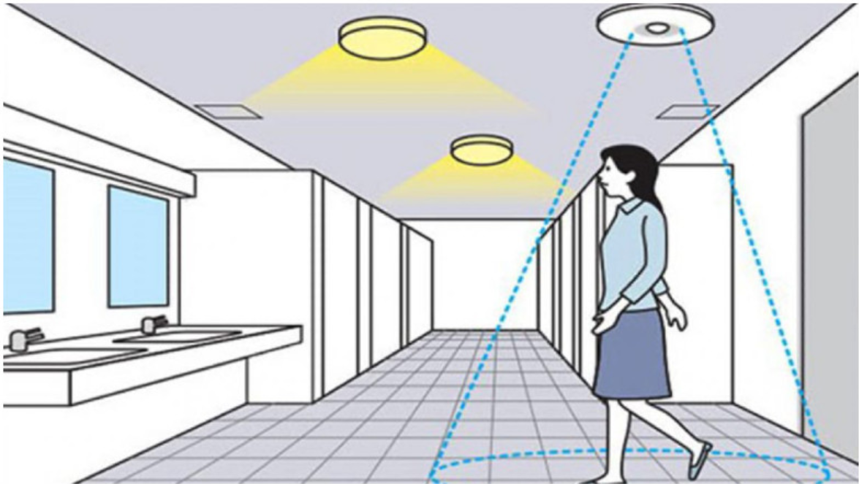
2.1 Giải pháp chiếu sáng thông minh :
Tự động bật đèn khi phát hiện chuyển động.
Cảm biến chuyển động gắn trần tại các khu vực như nhà tắm, sảnh, hành lang, hoặc trong các phòng chức năng sẽ điều khiển đèn bật sáng khi phát hiện chuyển động trong vùng cảm ứng và ngược lại.

Slide 14
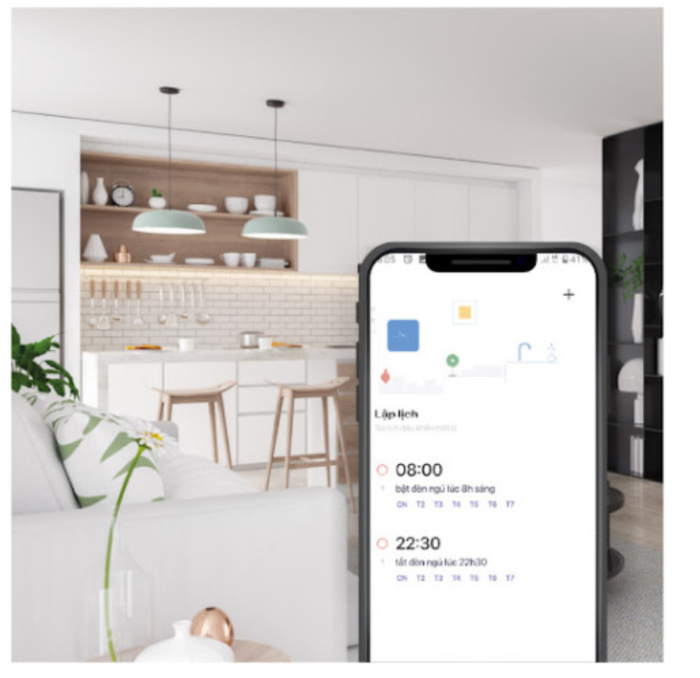
2.1 Giải pháp chiếu sáng thông minh :
Cho phép hẹn giờ chiếu sáng.
Các thiết bị chiếu sáng tự động bật/tắt theo giờ. Chức năng này thực sự tiện ích cho gia chủ tại những khu vực chiếu sáng mà bạn muốn thời gian bật tắt thường xuyên vào giờ cố định trong ngày.

Slide 15
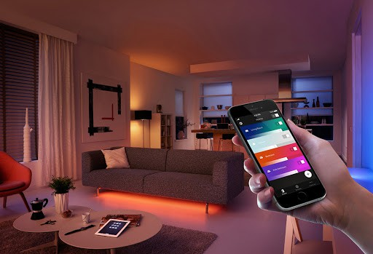
2.1 Giải pháp chiếu sáng thông minh :
Cho phép cài đặt ngữ cảnh.
Các thiết bị đèn chiếu sáng trong nhà có thể kết nối với nhau và kết nối với các thiết bị điện khác, giúp bạn dễ dàng cài đặt các ngữ cảnh như: Đi ngủ - tắt hết đèn trong nhà chỉ bằng 1 nút nhấn.

Slide 16
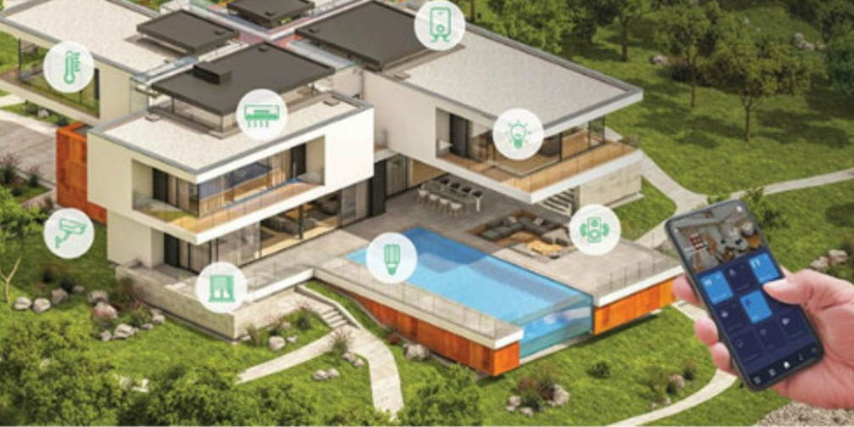
2.1 Giải pháp chiếu sáng thông minh :
Cho phép điều khiển từ xa.
Dễ dàng từ trong nhà điều khiển đèn ngoài sân hoặc từ tầng 1 bật/tắt đèn ở các tầng trên mà không cần di chuyển. Hơn thế nữa, dù bạn đang ở công ty hay đi du lịch, công tác nước ngoài, chỉ cần có kết nối internet đều có thể điều khiển hệ thống chiếu sáng trong nhà.

Slide 17
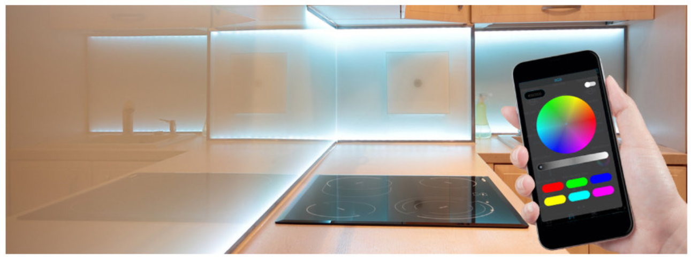
2.1 Giải pháp chiếu sáng thông minh :
Điều chỉnh độ sáng và màu sắc thông qua điện thoại hoặc trên FPT Play Box.
Có để thay đổi nhiệt độ màu từ trắng sáng cho tới vàng ấm và độ sáng từ 0% tới 100% để phù hợp với không gian làm việc hay nghỉ ngơi thư giãn.

Slide 18
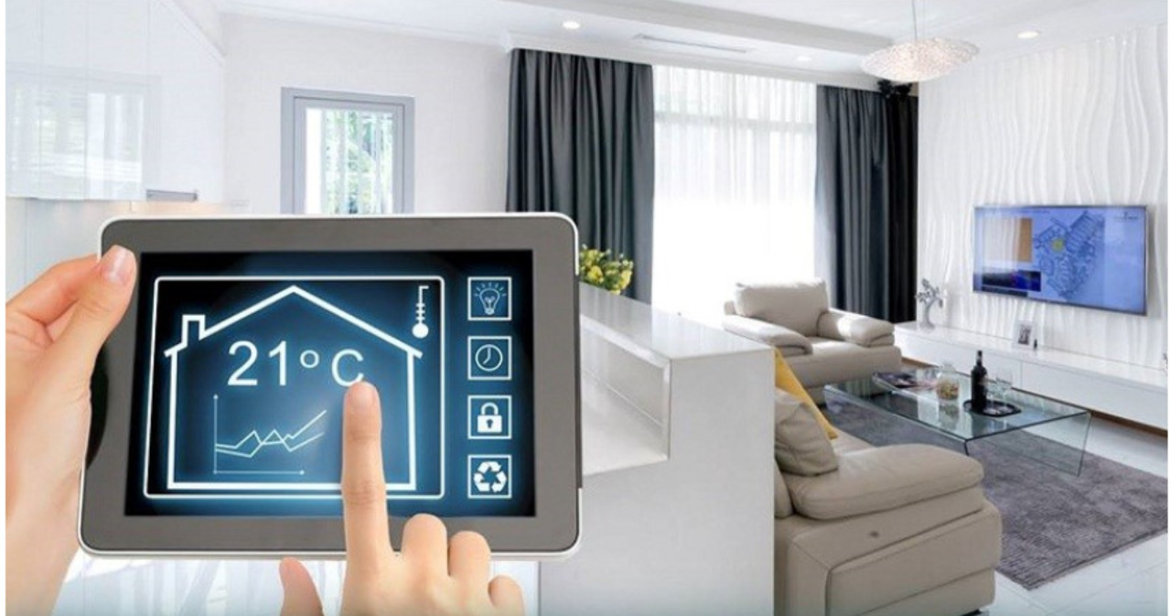
2.2 Theo dõi nhiệt độ, độ ẩm trong nhà :
Kiểm soát thông số môi trường: nhiệt độ, độ ẩm, ánh sáng.
Có để đo thông số môi trường: nhiệt độ, độ ẩm, ánh sáng... và gửi về bộ điều khiển trung tâm, đồng thời hiện thị trên smartphone.

Slide 19
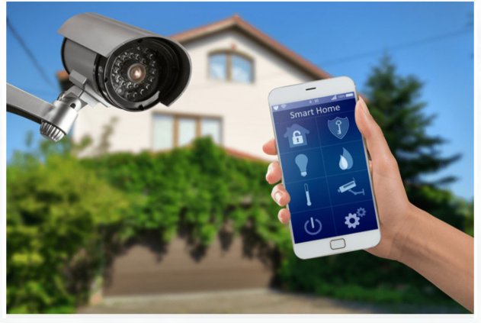
2.3 An ninh giám sát :
Theo dõi ngôi nhà của bạn mọi lúc mọi nơi.
Tích hợp Camera giám sát, các cảm biến mở cửa, cảm biến chuyển động, cung cấp cho chủ nhà quyền theo dõi và điều khiển thông qua Smartphone ngay cả khi không ở nhà.

Slide 20
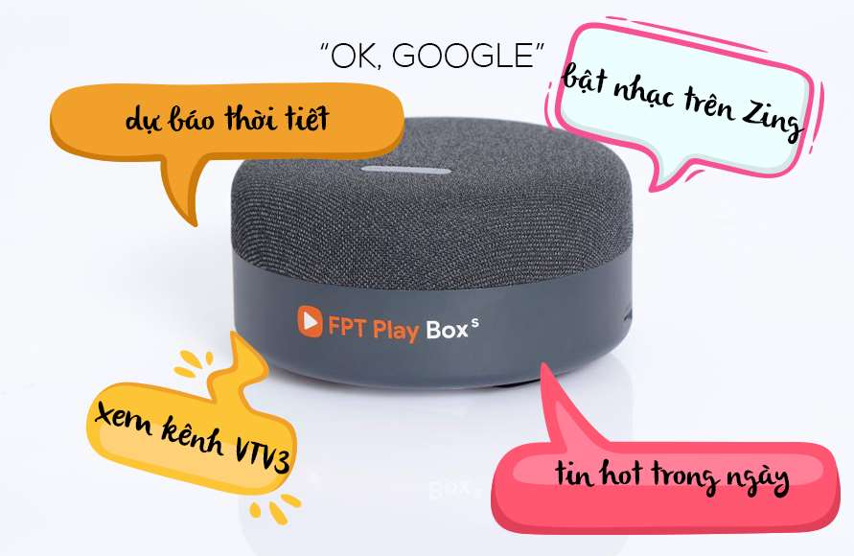
2.4 Điều khiển ngôi nhà bằng giọng nói :
Có thể bật tắt các thiết bị trong nhà thông qua giọng nói hoặc xem phim giải trí thông qua FPT Play Box.

Slide 21
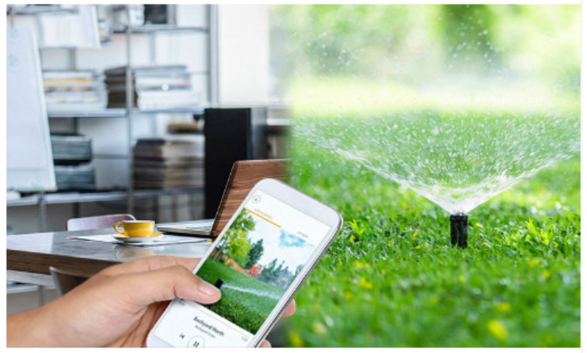
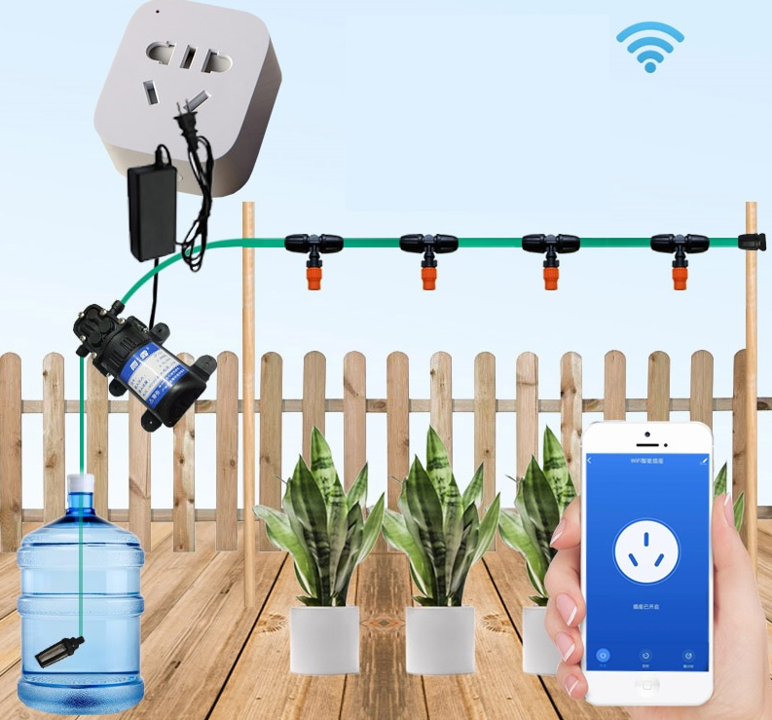
2.5 Giải pháp hệ thống phun sương và tưới sân vườn tự động :
Dễ dàng chăm sóc khu vườn mọi lúc mọi nơi hoặc hẹn giờ.
Với giải pháp tưới sân vườn tự động, bạn sẽ dễ dàng chăm sóc đều đặn cho vườn cây của mình vào các khung giờ cố định trong ngày. Ngay cả khi bạn không có ở nhà hoặc vắng nhà thời gian dài, bạn hoàn toàn có thể sử dụng smartphone để tưới cây.

Slide 22
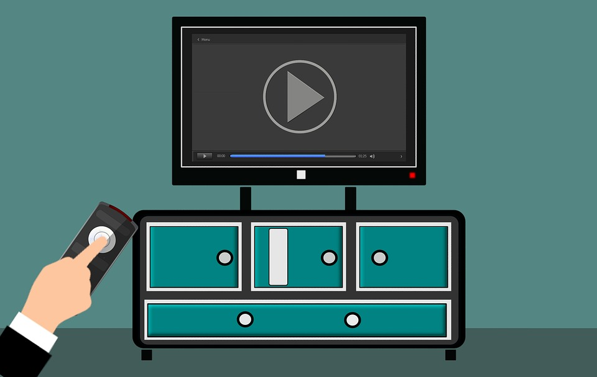
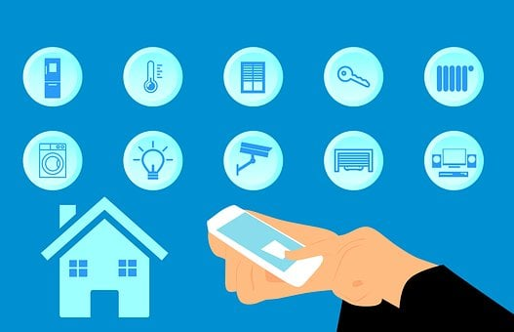
2.6 Giải pháp thông minh cho Tivi, Điều hòa, Quạt điện :
Có thể điều khiển các thiết bị trong ngôi nhà của bạn qua điện thoại hoặc qua remote điều khiển bằng tivi.
Các thiết bị điều khiển hồng ngoại sẽ được tích hợp điều khiển trên smartphone mà không cần nhiều điều khiển như trước đây. Bạn có thể bật/tắt, chuyển kênh Tivi hoặc tăng giảm tốc độ quạt điện hay nhiệt độ điều hòa chỉ bằng smartphone. Dễ dàng điều khiển máy lạnh bằng smartphone, giọng nói, cài đặt ngữ cảnh, tự động tăng giảm nhiệt độ theo môi trường.

Slide 23
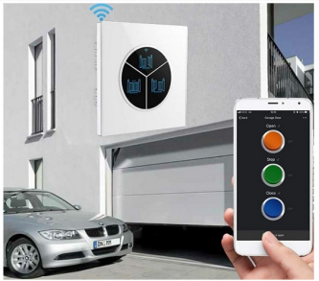
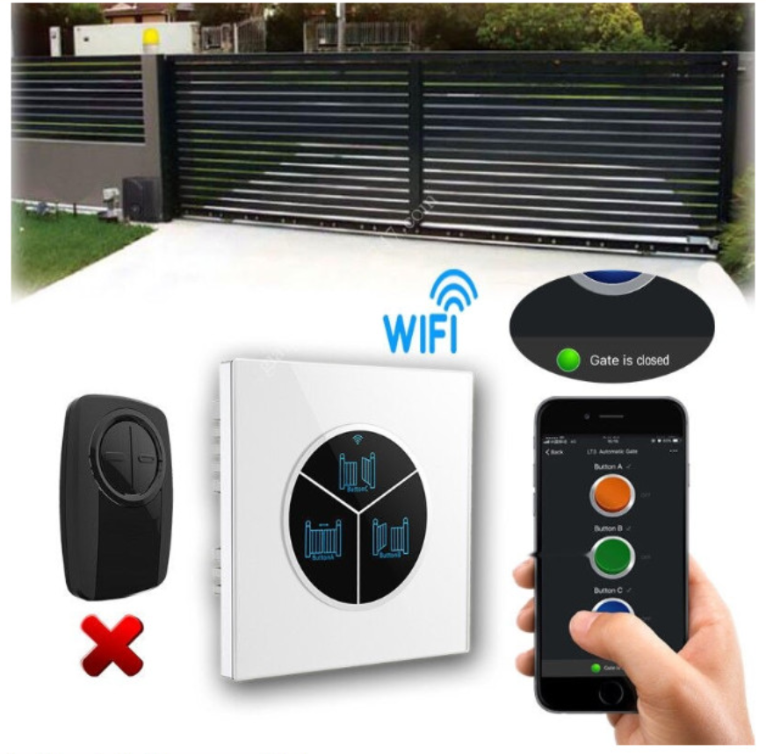
2.7 Giải pháp Đóng mở cửa cổng tự động :
Giải pháp Nhà thông minh sẽ giúp bạn chỉ ở một nơi mà có thể mở cửa, mở cổng mặc cho thời tiết có như thế nào đi nữa.
Trời đang rất nắng/mưa, bạn không cần phải bước xuống oto để mở cổng để vào nhà bạn chỉ cần nhấn remote hay nhấn mở qua điện thoại hoặc đơn giản qua giọng nói cửa lập tức mở cho bạn vào nhà.

Slide 24
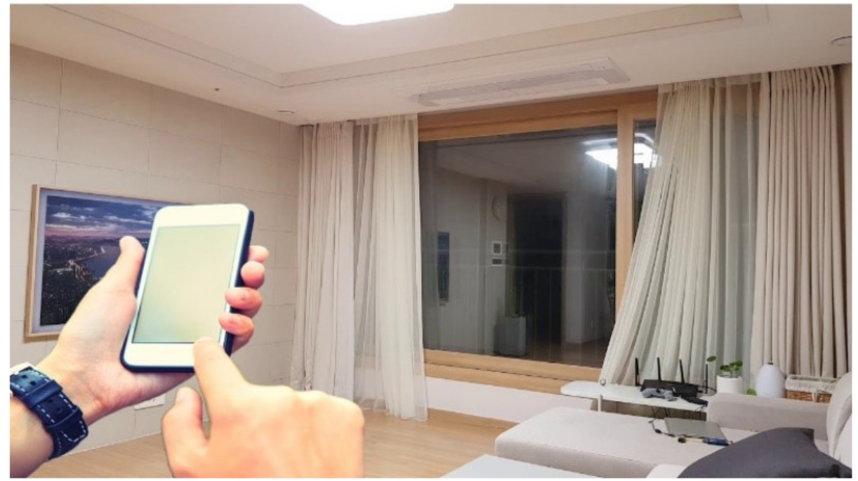
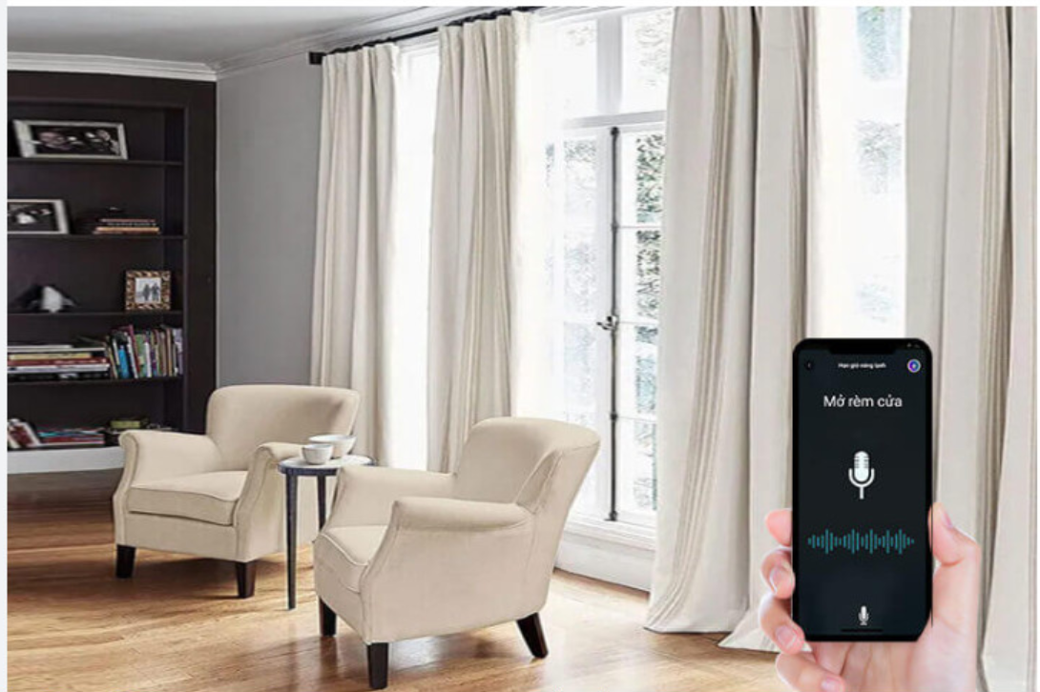
2.8 Giải pháp rèm cửa thông minh :
Hệ thống rèm được kết nối vào hệ sinh thái nhà thông minh cho phép bạn điều khiển đóng mở rèm cửa một cách tiện lợi và tự động.
Ngoài việc điều khiển rèm tại chỗ thông thường bằng nút nhấn hay remote, người dùng có thể điều khiển nhiều nhiều rèm cùng một lúc bằng giọng nói hoặc trên smartphone, hoặc người dùng còn có thể cài đặt thời gian đóng/ mở rèm cửa vào những thời gian nhất định trong ngày. Dễ dàng kiểm soát hệ thống rèm cửa nhà mình ở bất cứ đâu, giám sát trạng thái của từng bộ rèm đang đóng hay mở.

Slide 25
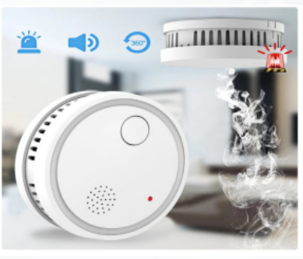
2.9 Giải pháp cảnh báo báo cháy :
Theo dõi ngôi nhà của bạn và đưa ra cảnh báo khi có phát hiện hỏa hoạn, bảo vệ tài sản và tính mạng con người.
Hệ thống báo cháy thông minh là hệ thống báo cháy tự động ngoài chức năng báo cháy thường còn có thể đo được thông tin khu vực cháy, nhiệt độ, nồng độ khói hoặc kết hợp với các ngữ cảnh như có khói thì mở rèm cửa, phát âm báo vị trí có cháy qua loa, thông báo cho người dùng thông qua điện thoại.

Slide 26
3.
Các thiết bị và phần mềm

Slide 27
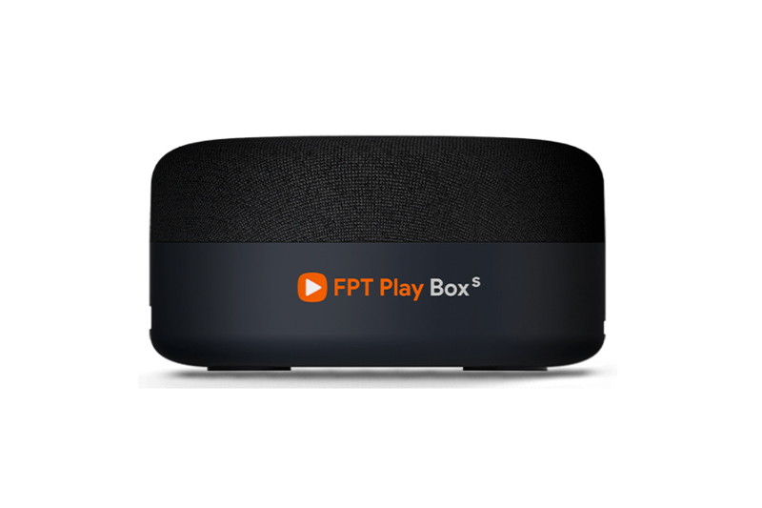
3.1 Thiết bị xử lý trung tâm :
Bộ điều khiển trung tâm, kết nối và điều khiển các thiết bị thông minh.
Có thể điều khiển thông qua Remote hoặc qua điện thoại.

Slide 28
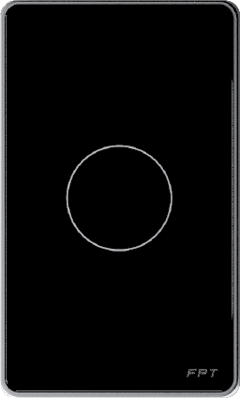
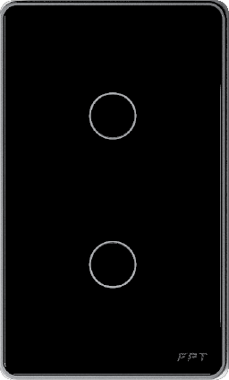
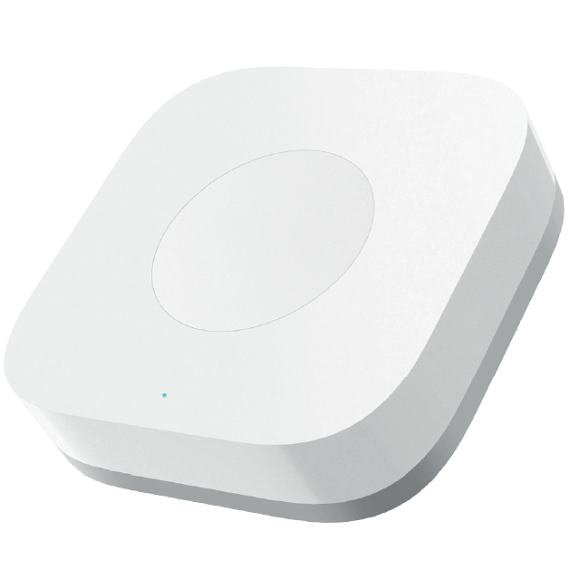
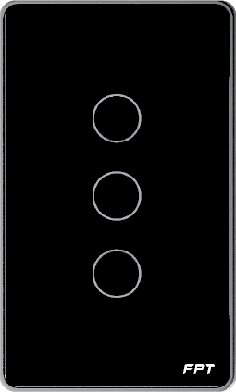
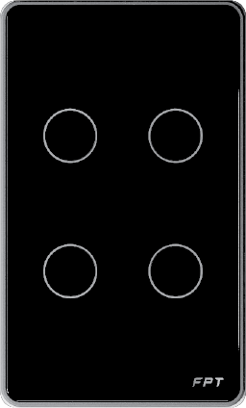
3.2 Công tắc :
Chuẩn kết nối Bluetooth Mesh.
Điều khiển cảm ứng 1 chạm On/Off Relay.
Phím bấm lõm có đèn Led luôn sáng (giúp dễ dàng nhận biết khi trời tối)

Slide 29
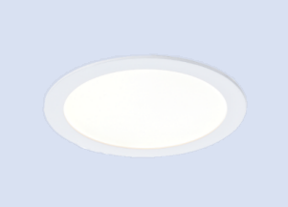
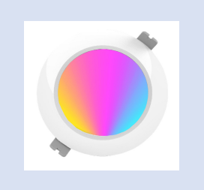
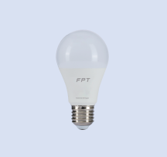
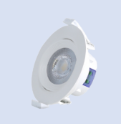
3.3 Đèn chiếu sáng :
- Chuẩn kết nối không dây: Bluetooth Mesh. Điều khiển từ xa thông qua Smartphone và internet.
- Thay đổi độ sáng: 10 - 100%, thay đổi nhiệt độ màu: 3000K ÷ 6500K.
- Dùng để chiếu sáng các không gian nội thất như phòng khách, phòng ngủ, phòng bếp...
- Sử dụng công nghệ LED chiếu sáng, đèn LED panel thông minh tạo ra ánh sáng ổn định, không nhấp nháy, giúp tiết kiệm năng lượng và bảo vệ đôi mắt của chính bạn.

Slide 30
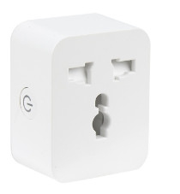
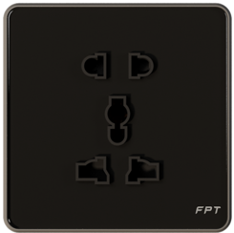
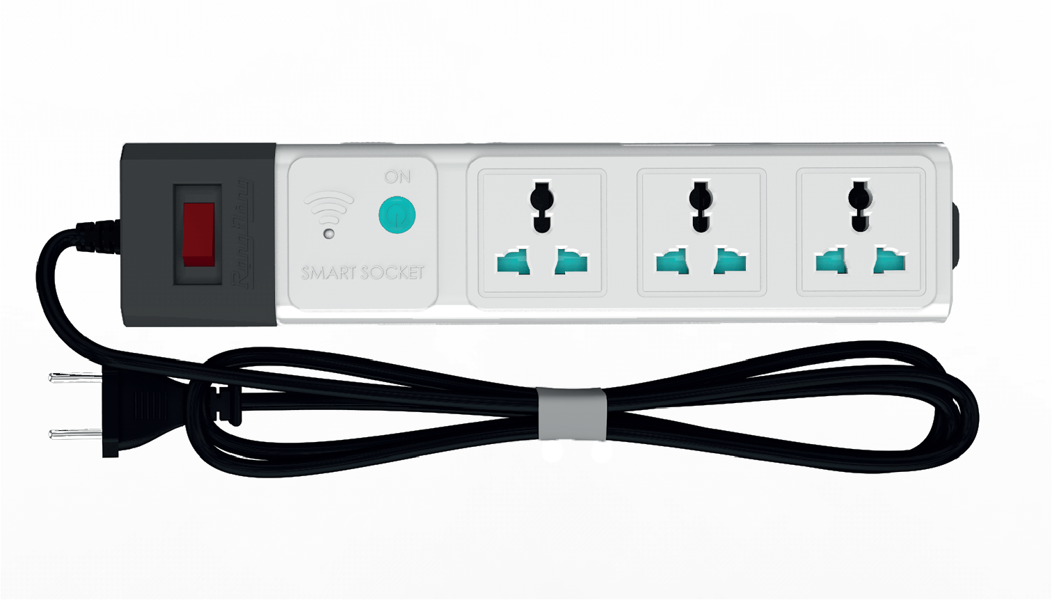
3.4 Ổ cắm :
- Chuẩn kết nối bằng Zigbee, có thể điều khiển on/off trực tiếp hoặc thông qua điện thoại.
- Kích thước nhỏ gọn, mặt ổ cắm đa năng tương thích hầu hết các loại phích cắm dân dụng.
- Có đèn led báo trạng thái bật tắt của thiết bị. Có bảo vệ quá tải tích hợp trong công tắc, tránh TH cháy nổ khi quá công suất hay chập điện.

Slide 31
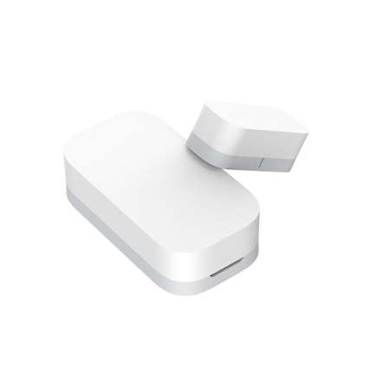
3.5 Cảm biến cửa :
- Kết nối không dây: Zigbee
- Theo dõi được lịch sử đóng mở cửa thông qua app trên điện thoại
- Cảm biến gắn ở vị trí cửa để phát hiện trạng thái đóng/mở qua đó tạo ra các kịch bản linh hoạt.

Slide 32
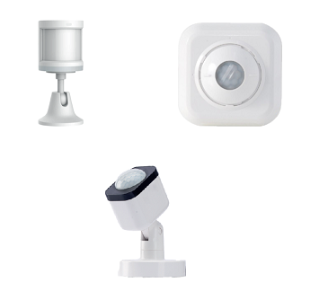
3.6 Cảm biến chuyển động :
- Kết nối không dây: Bluetooth Mesh.
- Phát hiện chuyển động từ cảm biến để kích hoạt đèn, thiết bị, qua đó tạo ra các kịch bản linh hoạt.

Slide 33
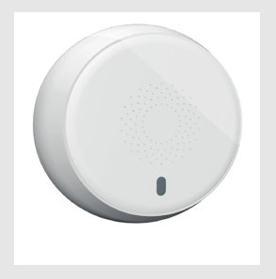
3.7 Cảm biến khói :
- Kết nối không dây: Bluetooth Mesh.
- Thiết lập ngữ cảnh liên kết với các thiết bị khác như còi báo, vòi phun nước.
- Cài đặt nhận thông tin cảnh báo từ cảm biến theo thời gian thực trên app Smartphone.

Slide 34
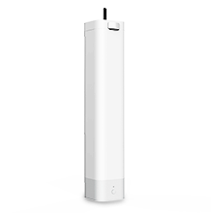
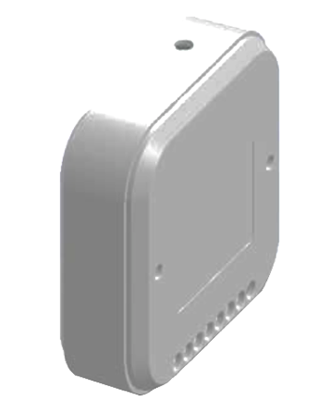
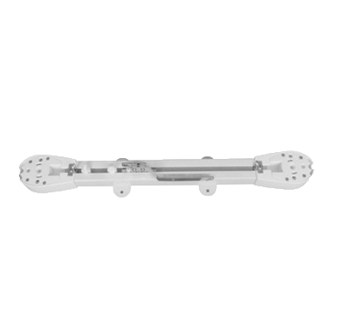
3.8 Bộ điều khiển rèm cửa :
- Bộ điều khiển rèm cửa: Dùng để điều khiển bộ động cơ kéo, mở, đóng rèm tự động.
- Động cơ rèm: Bộ động cơ chính để điều khiển rèm đóng/mở.
- Thanh ray bi định hình: Thanh ray dùng làm thanh rèm tự động, chất liệu nhôm, nhôm sơn tĩnh điện.

Slide 35

3.9 Hệ thống phun sương và tưới tự động :
- Hệ thống phun sương và tưới có công suất cao, hoạt động bền bỉ trong thời gian dài không có hiện tượng nóng máy hay gây tiếng ồn.
- Kích thước nhỏ gọn, các bộ phận đơn giản có thể tự lắp đặt dễ dàng.
- Tiết kiệm điện năng và lượng nước tiêu thụ đáng kể.

Slide 36
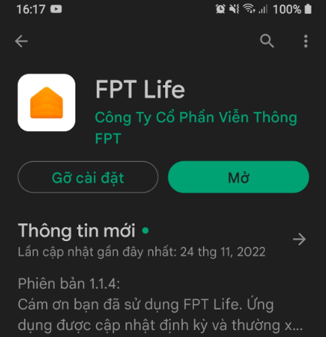
3.10 Ứng dụng trên điện thoại :
- FPT Life là ứng dụng quản lý thiết bị Smart Home như tv box, công tắc,...
- Thông qua ứng dụng người dùng có thể quản lý thiết bị theo địa điểm, nhóm.
- Lập lịch, kịch bản, thiết lập tự động hoá theo ngữ cảnh điều khiển các thiết bị thông minh trong nhà bạn.

Slide 37
4.
Demo sản phẩm

Slide 38
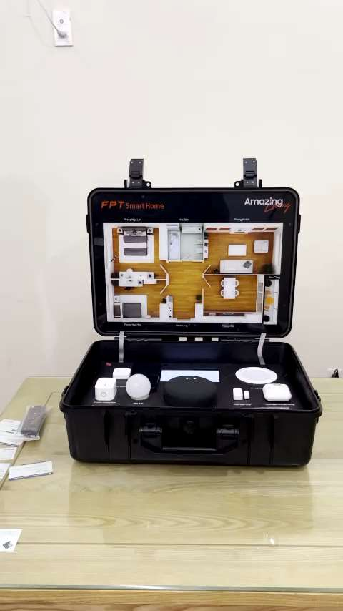
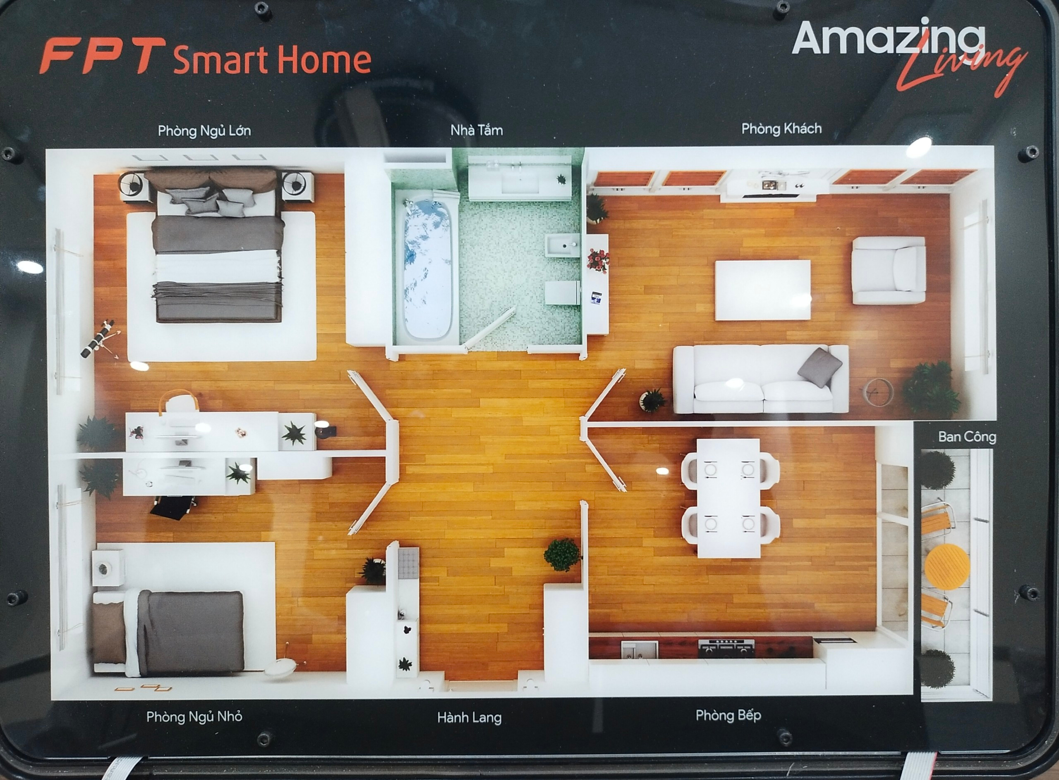
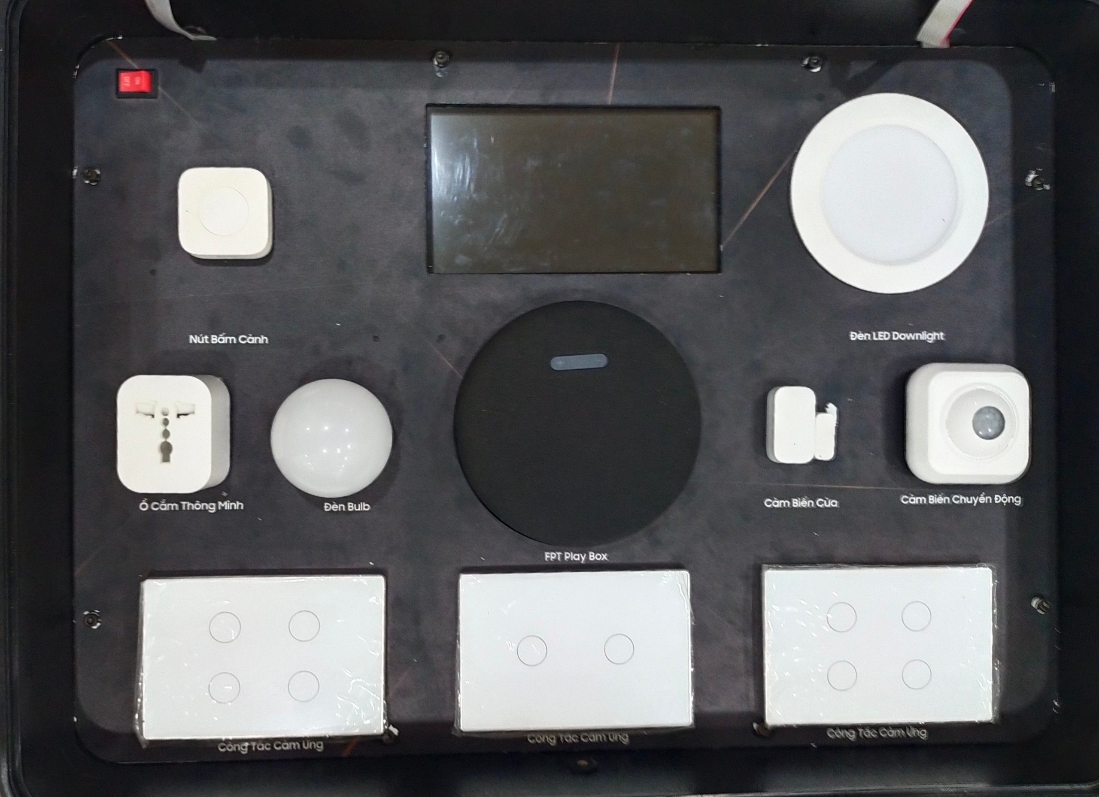
4. Demo sản phẩm :
Hình ảnh demo sản phẩm Smart Home

Slide 39
4. Demo sản phẩm :
- Một số thao tác Demo trên sản phẩm FPT Smart Home:
+ Bật tắt các thiết bị điện trong nhà như công tắc bình thường.
+ Bật tắt thiết bị điện trong nhà qua điện thoại.
+ Bật tắt thiết bị điện trong nhà thông qua giọng nói.
+ Đặt lịch và và hẹn giờ để bật tắt các thiết bị điện.
+ Sử dụng cảm biến để điều khiển các thiết bị điện trong nhà.
+ Viết kịch bản cho ngôi nhà của bạn.

Slide 40

THANK YOU

